Slide 1
Near-Zero Current Boosting under Driving Condition Stress in Ultrathin-Body Transistors
Enabled by Crystalline In₂O₃/Y₂O₃ Heterostructures
경북대학교 MENLAB 2025000422 최민수

Slide 2
1
Introduction
2
Device structure & transfer characteristics
3
R_{C} and μ_{int} based on the Y-function method
4
Transfer characteristics during CS tests
5
Near-zero current-boosting in HC-IY TFTs

Slide 3
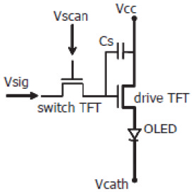
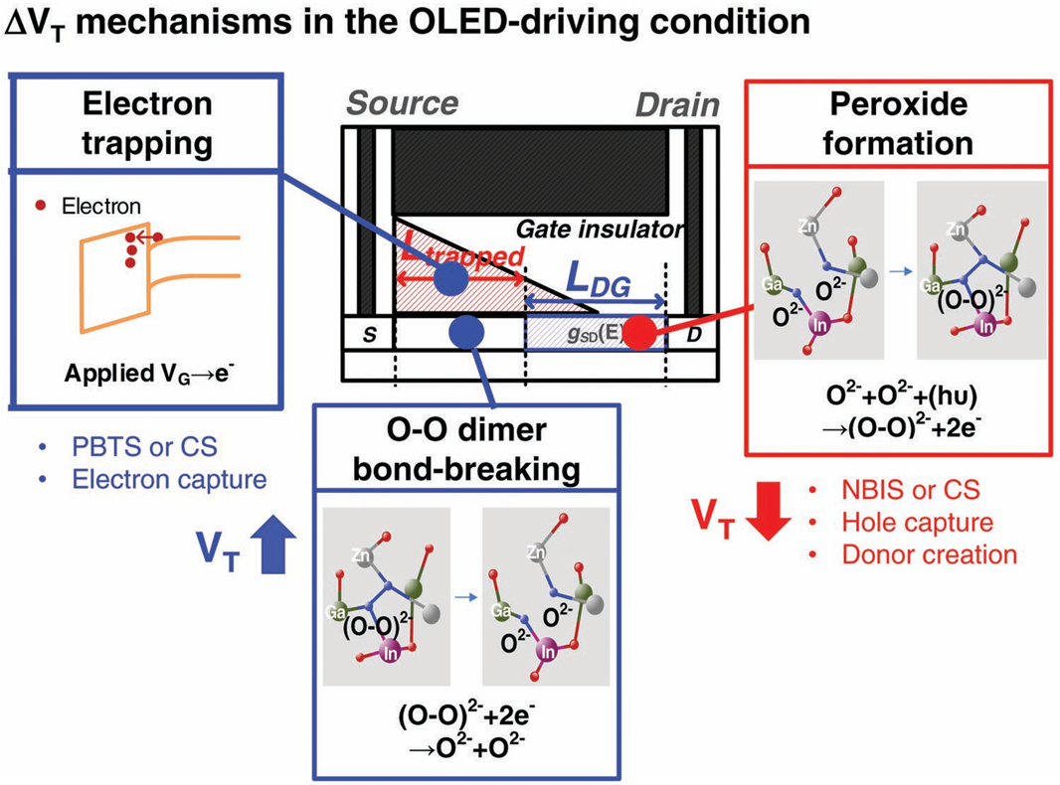
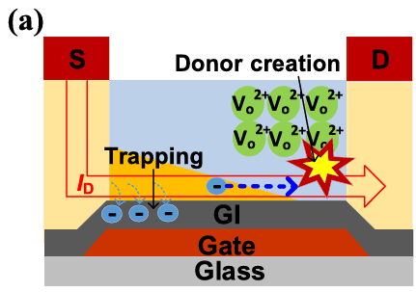
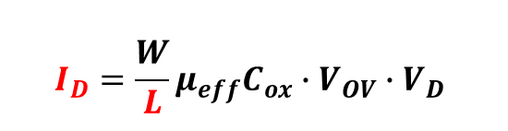
① Introduction
■ Current-boosting 현상
Display 구동 소자 중 Drive TFT의 Driving Condition에서는 강한 V_{D} 인가(Current-stress; CS)
→ Drain과 가까운 Gate 영역에서 국부적 결함 생성
→ 유효 채널 길이(L_{eff})가 짧아지면서 전류 증폭(Current-boosting)
$$I_{D}=\frac{W}{L}μ_{eff}C_{ox}∙V_{OV}∙V_{D}$$
IEEE ELECTRONDEVICE LETTERS, VOL. 44, NO. 1, JANUARY 2023
Adv. Electron. Mater. 2023, 9, 2201109

Slide 4
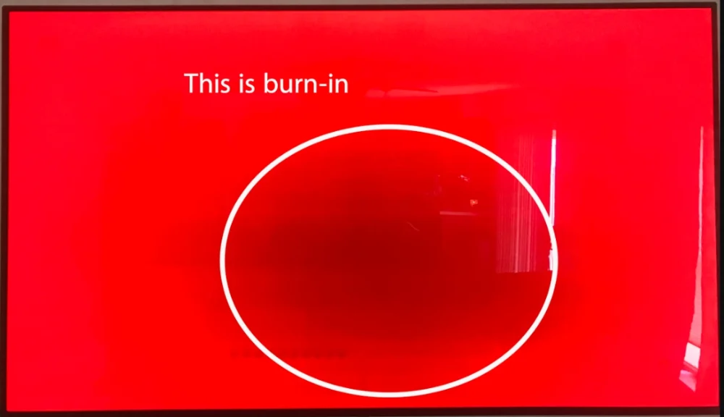
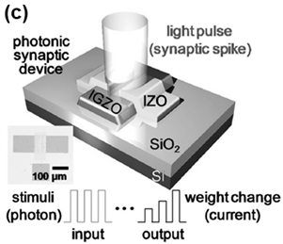
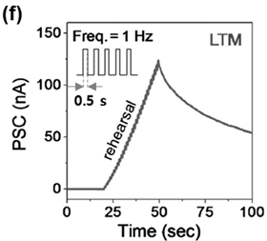
① Introduction
■ Current-boosting이 야기하는 문제점
AMOLED 디스플레이의 휘도 안정성
: Current-boosting이 일어나면, 화면이 점점 밝아지거나 특정 픽셀만 튀는 얼룩(Mura) 및 잔상(Burn-in) 문제 발생
뉴로모픽/아날로그 회로의 연산 정확도
: 차세대 시냅틱 트렌지스터나 아날로그 회로에서는 TFT의 전류 레벨을 데이터(Weight)로 사용
→ Current-boosting이 일어나면, 심각한 연산 오류 발생
https://www.kadidisplay.com/blog-news/lcd-burn-what-causes-it-and-how-to-prevent-it/
ACS Appl. Electron. Mater. 2022, 4, 1427−1448

Slide 5
② Device structure & Transfer characteristics
■ Post-annealing 350℃에서 High-crystalline 형성
LC-IO : Low-crystalline In₂O₃
LC-IY : Low-crystalline In₂O₃/Y₂O₃
HC-IY : High-crystalline In₂O₃/Y₂O₃

Slide 6
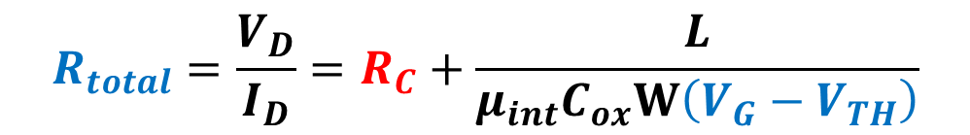

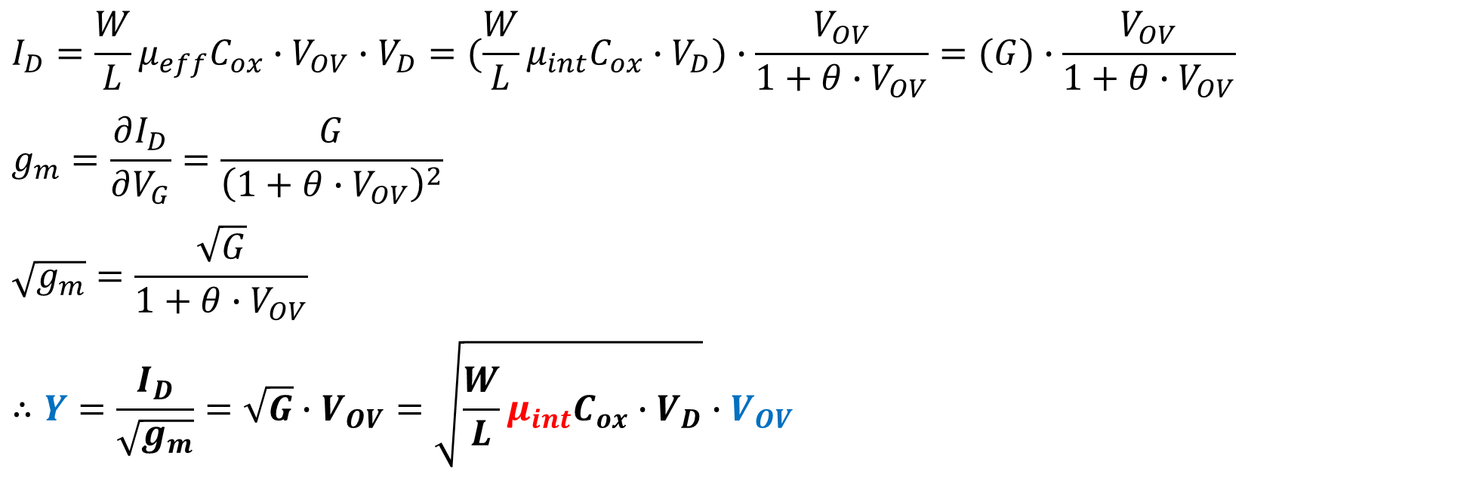
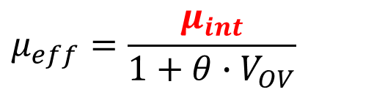
③ R_{C} and μ_{int} based on the Y-function
■ Y-function method
$μ_{int}$: V_{OV}가 증가함에 따라 발생하는 저항과 산란 효과($θ$)를 제외한 μ_{FE}
$$μ_{eff}=\frac{μ_{int}}{1+θ∙V_{OV}}$$
Linear region(V_{OV} > V_{D})에서의 Y-function
$$I_{D}=\frac{W}{L}μ_{eff}C_{ox}∙V_{OV}∙V_{D}=(\frac{W}{L}{μ_{int}C}_{ox}∙V_{D})∙\frac{V_{OV}}{1+θ∙V_{OV}}=(G)∙\frac{V_{OV}}{1+θ∙V_{OV}}$$
$$g_{m}=\frac{∂I_{D}}{∂V_{G}}=\frac{G}{{\left(1+θ∙V_{OV}\right)}^{2}}$$
$$\sqrt{g_{m}}=\frac{\sqrt{G}}{1+θ∙V_{OV}}$$
$$∴Y=\frac{I_{D}}{\sqrt{g_{m}}}=\sqrt{G}∙V_{OV}=\sqrt{\frac{W}{L}{μ_{int}C}_{ox}∙V_{D}}∙V_{OV}$$
y 절편으로 R_{C} 추출
$$R_{total}=\frac{V_{D}}{I_{D}}=R_{C}+\frac{L}{μ_{int}C_{ox}W\left(V_{G}−V_{TH}\right)}$$
기울기로 $μ_{int}$ 추출

Slide 7


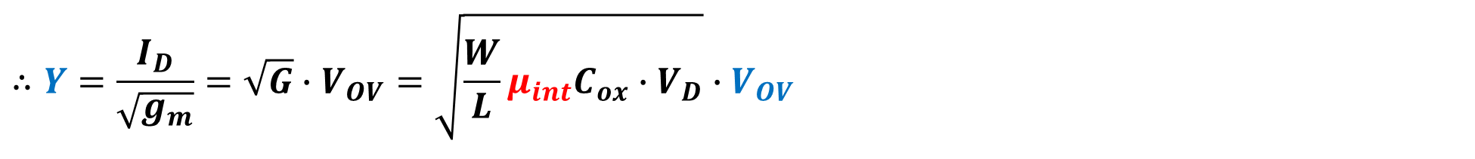
③ R_{C} and μ_{int} based on the Y-function
■ R_{C} and μ_{int}
$$∴Y=\frac{I_{D}}{\sqrt{g_{m}}}=\sqrt{G}∙V_{OV}=\sqrt{\frac{W}{L}{μ_{int}C}_{ox}∙V_{D}}∙V_{OV}$$
y 절편으로 R_{C} 추출
$$R_{total}=\frac{V_{D}}{I_{D}}=R_{C}+\frac{L}{μ_{int}C_{ox}W\left(V_{G}−V_{TH}\right)}$$
기울기로 $μ_{int}$ 추출
μ_{int}
R_{C}

Slide 8
④ Transfer characteristics during CS tests
■ 5,000초의 Current-stress ( V_{D,str} = 30 V / V_{D,str} = 40 V )
Near-zero current-boosting in HC-IY TFTs

Slide 9
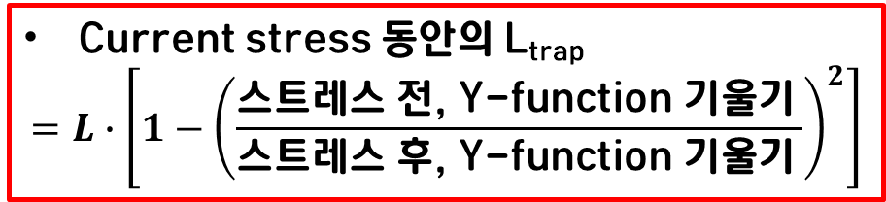
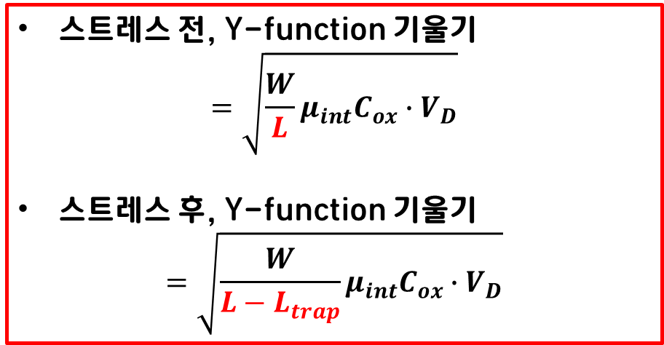
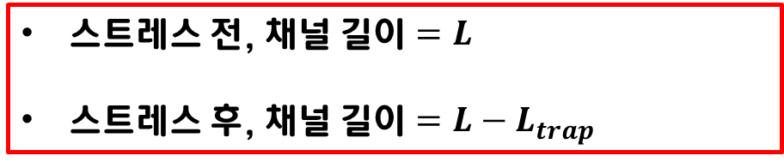
⑤ Near-zero current-boosting in HC-IY TFTs
■ Current-stress에 의한 L_{trap} and R_{C} 변화
스트레스 전, 채널 길이 $=L$
스트레스 후, 채널 길이 $=L−L_{trap}$
가정: 𝝁_{𝒊𝒏𝒕} is constant
스트레스 전, Y-function 기울기
$$=\sqrt{\frac{W}{L}{μ_{int}C}_{ox}∙V_{D}}$$
스트레스 후, Y-function 기울기
$$=\sqrt{\frac{W}{L−L_{trap}}{μ_{int}C}_{ox}∙V_{D}}$$
Current stress 동안의 L_{trap}
$$=L∙\left[1−{\left(\frac{\text{스트레스 전}\text{, }\text{Y}\text{−}\text{function} \text{기울기} }{\text{스트레스 }후\text{, }\text{Y}\text{−}\text{function} \text{기울기} }\right)}^{2}\right]$$

Slide 10
⑤ Near-zero current-boosting in HC-IY TFTs
■ 5000초의 Current-stress ( V_{D,str} = 30 V / V_{D,str} 10 ~ 80 V )
Near-zero current-boosting in HC-IY TFTs

